Slide 1

CURSO: MODELAMIENTO DE SOFTWARE
Sistema BurgerGo
Avance N°2 — Modelado del sistema
INTEGRANTES
Azaña Silva Valentin (N00426767)
Ucañan Gonzales Renzo Jesus (N00358410)
Briceño Contreras Jordano Yamir (N00433001)
Yalta Grados José David (N00339039)
Erazo Garcia Adrian Antonio (N00364126)
COORDINADOR
Amador Sucasara, Jesus Antonio (N00422616)
Mgstr. Ortiz Piñella , Manuel Alejandro
19/10/2026
DOCENTE
FECHA
Notes:
Saludo y presentación del equipo. Este avance presenta el modelado completo del sistema BurgerGo: objetivos, casos de uso, modelo de datos, clases y actividades.

Slide 2
Información de la empresa
LOGO
1
Nombre
BurgerGo
2
Rubro
Restaurante de comida rápida
3
Canales de venta
Atención en local (caja y autoservicio digital),
pedidos en línea y reparto a domicilio.
BurgerGo
4
Propuesta de valor
Pedido rápido y digital, ingredientes frescos y
entrega puntual.
Notes:
Explicar el rubro del negocio y la identidad visual: el círculo rojo/amarillo transmite rapidez y apetito, colores típicos del rubro.

Slide 3
Misión y Visión
M
Misión
V
Visión
Brindar productos de comida rápida de calidad, ofreciendo un servicio ágil y eficiente mediante una adecuada gestión de pedidos, pagos, preparación y delivery, garantizando una buena experiencia para nuestros clientes.
Ser un restaurante de comida rápida reconocido por la calidad de sus productos, la rapidez de su atención y el uso de soluciones digitales para mejorar la gestión de pedidos, inventario y delivery.
Calidad
Liderazgo local
Ingredientes frescos
Pedido digital
Servicio ágil
Satisfacción
Notes:
La misión describe lo que BurgerGo hace hoy; la visión, hacia dónde quiere llegar. Ambas justifican que el sistema se centre en la rapidez del pedido digital.

Slide 4
Objetivos Especificos
OBJETIVO PRINCIPAL
Implementar un sistema de pedidos y delivery que optimice los tiempos de atención y la gestión del restaurante.
1
Gestionar los pedidos mediante un sistema digital reduciendo el tiempo de toma de pedidos en un 40%, facilitando el registro y procesamiento de los pedidos.
Controlar el inventario de insumos en tiempo real para evitar el desabastecimiento, mediante el descuento automático de insumos y alertas de stock crítico.
Gestionar eficientemente el servicio de delivery, permitiendo la asignación de repartidores y el seguimiento del estado de los pedidos hasta su entrega.
2
1
Pedidos más rápidos
2
Inventario en tiempo real
3
Delivery bajo control
Reducir el tiempo de toma de pedido en un 40% mediante un sistema de pedidos digital (local y online).
Controlar el inventario de insumos en tiempo real para evitar el desabastecimiento.
Gestionar y dar seguimiento a los pedidos delivery, asignando repartidores automáticamente.
3
40%
menos tiempo de atención
24/7
control de insumos
Auto
asignación de repartidor
CASOS DE USO ASOCIADOS
CASOS DE USO ASOCIADOS
CASOS DE USO ASOCIADOS
Realizar pedido
Pagar pedido
Gestionar inventario
Preparar pedido
Asignar repartidor
Entregar pedido
Notes:
El objetivo principal se descompone en tres objetivos específicos, todos medibles. Debajo de cada uno se indican los casos de uso del sistema que lo hacen posible.

Slide 5
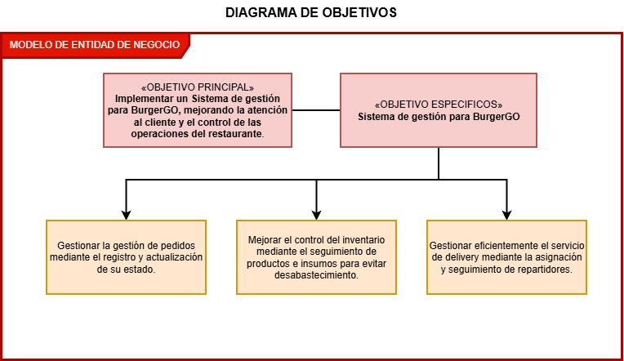
Diagrama de Objetivos
OBJETIVO PRINCIPAL
Implementar un sistema de pedidos y delivery que optimice los tiempos de atención y la gestión del restaurante.
1
Pedidos más rápidos
2
Inventario en tiempo real
3
Delivery bajo control
Reducir el tiempo de toma de pedido en un 40% mediante un sistema de pedidos digital (local y online).
Controlar el inventario de insumos en tiempo real para evitar el desabastecimiento.
Gestionar y dar seguimiento a los pedidos delivery, asignando repartidores automáticamente.
40%
menos tiempo de atención
24/7
control de insumos
Auto
asignación de repartidor
CASOS DE USO ASOCIADOS
CASOS DE USO ASOCIADOS
CASOS DE USO ASOCIADOS
Realizar pedido
Pagar pedido
Gestionar inventario
Preparar pedido
Asignar repartidor
Entregar pedido
Notes:
El objetivo principal se descompone en tres objetivos específicos, todos medibles. Debajo de cada uno se indican los casos de uso del sistema que lo hacen posible.

Slide 6
Especificación de Caso de Uso (Tabla)
Sistema BurgerGo
Asignar repartidor
Realizar pedido
Cliente
Entregar pedido
Repartidor
Pagar pedido
Gestionar inventario
Cajero
Preparar pedido
Generar reporte de ventas
Administrador
Cocina
Notes:
Flujo principal: el cliente (o el cajero) realiza y paga el pedido, cocina lo prepara, el sistema asigna un repartidor y este entrega. El administrador gestiona el inventario y genera reportes de ventas.

Slide 7
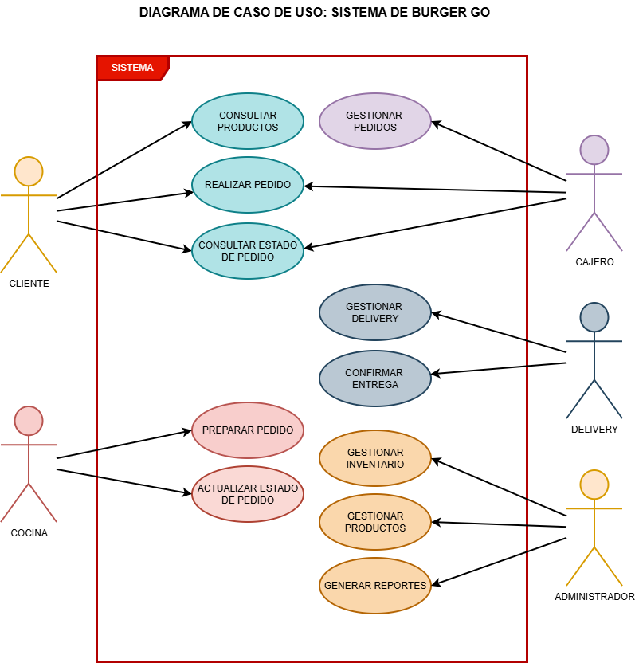
Diagrama de Casos de Uso
Sistema BurgerGo
Asignar repartidor
Realizar pedido
Cliente
Entregar pedido
Repartidor
Pagar pedido
Gestionar inventario
Cajero
Preparar pedido
Generar reporte de ventas
Administrador
Cocina
Notes:
Flujo principal: el cliente (o el cajero) realiza y paga el pedido, cocina lo prepara, el sistema asigna un repartidor y este entrega. El administrador gestiona el inventario y genera reportes de ventas.

Slide 8
GESTIONAR PEDIDO:
Modificar Pedido: Agregar, cambiar cantidades de una orden o cambiar producto.
Si esta en pendiente o en preparación, se actualiza (se agrega o se cambia). Esto suele requerir permisos de Cajero principal y revierte los cambios
Si ya esta preparado:
Cuando se agrega, cambia a estado pendiente
Cuando pide cambiar, si es por delivery, Que el cajero le mande un mensaje diciendo que el pedido ya esta echo y no se aceptan cambios. Si esta en el local, te pide que producto deseas cambiar y eliges el producto (que se descuente con lo pagado antes, si le falta que salga la opción a pagar, sino esa opción se bloquea) se confirma el cambio y se actualiza el estado a pendiente
Anular / Cancelar Pedido: Cancelar una orden por motivos de fuerza mayor (error de marcación o el cliente se arrepintió, que diga su motivo). Esto suele requerir permisos de Cajero principal y revierte los cambios

Slide 9
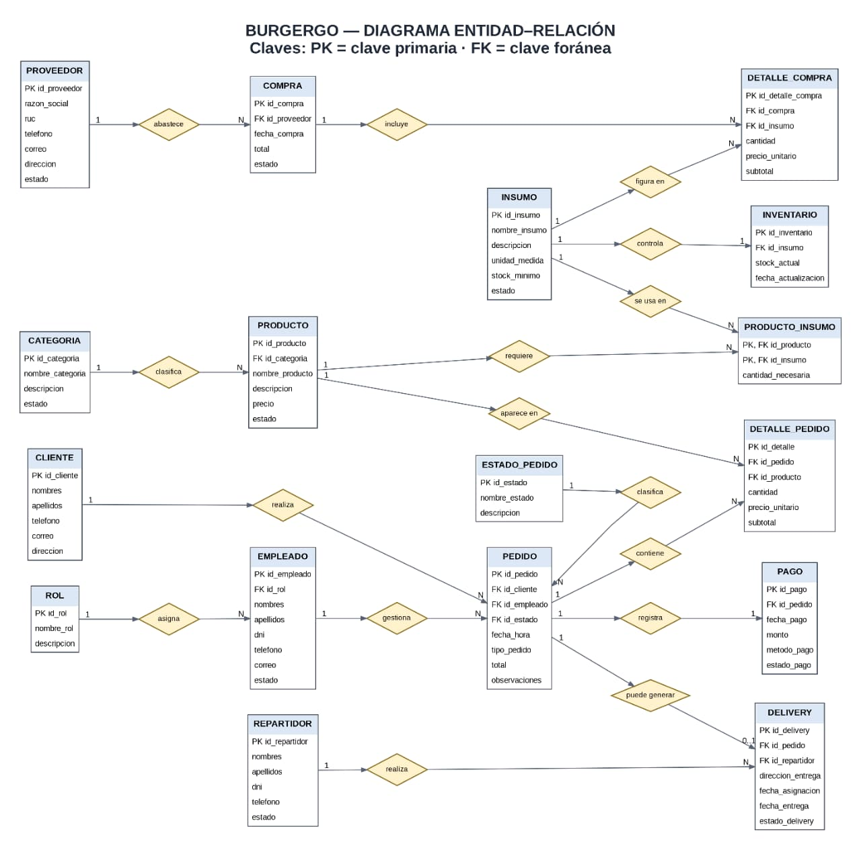
Modelo Entidad–Relación lógico
Entidades, atributos, llaves y cardinalidades
PAGO
NOTACIÓN
EMPLEADO
id_pago
PK
REPARTIDOR
id_empleado
PK
id_pedido
FK
id_repartidor
PK
PK
Llave primaria
nombre
metodo
nombre
FK
Llave foránea
rol
monto
telefono
1 : N
Uno a muchos
usuario
fecha_pago
disponible
0..1
Opcional
1
N
1
1
N
1
1
N
CLIENTE
PEDIDO
ENTREGA
INSUMO
N
0..1
id_cliente
PK
id_pedido
PK
id_entrega
PK
id_insumo
PK
nombre
fecha_hora
id_pedido
FK
nombre
telefono
tipo_entrega
id_repartidor
FK
unidad
email
estado
direccion
stock_actual
direccion
total
estado
stock_minimo
id_cliente
FK
hora_entrega
1
id_empleado
FK
1
N
N
1
N
DETALLE_PEDIDO
PRODUCTO
RECETA
1
N
id_pedido
PK,FK
id_producto
PK
id_producto
PK,FK
id_producto
PK,FK
nombre
id_insumo
PK,FK
cantidad
categoria
cantidad
precio_unit
precio
Notes:
Modelo lógico: diez entidades. Un cliente realiza muchos pedidos; un pedido tiene varios detalles, uno o más pagos y, si es delivery, una entrega asignada a un repartidor. Producto e insumo se relacionan mediante receta (relación muchos a muchos).

Slide 10
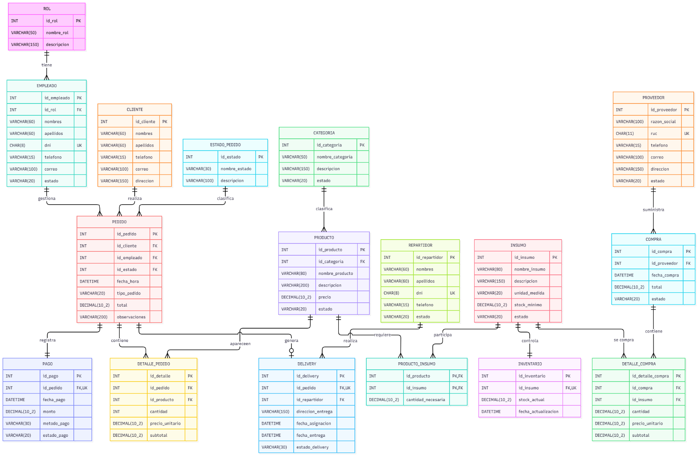
Modelo Entidad–Relación físico
Tablas, tipos de datos y llaves para PostgreSQL
pago
NOTACIÓN
empleado
id_pago
SERIAL
PK
repartidor
id_empleado
SERIAL
PK
id_pedido
INTEGER
FK
id_repartidor
SERIAL
PK
PK
Llave primaria
nombre
VARCHAR(80)
metodo
VARCHAR(20)
nombre
VARCHAR(80)
FK
Llave foránea
rol
VARCHAR(20)
monto
NUMERIC(8,2)
telefono
VARCHAR(15)
1 : N
Uno a muchos
usuario
VARCHAR(30)
fecha_pago
TIMESTAMP
disponible
BOOLEAN
0..1
Opcional
1
N
1
1
N
1
1
N
cliente
pedido
entrega
insumo
N
0..1
id_cliente
SERIAL
PK
id_pedido
SERIAL
PK
id_entrega
SERIAL
PK
id_insumo
SERIAL
PK
nombre
VARCHAR(80)
fecha_hora
TIMESTAMP
id_pedido
INTEGER
FK
nombre
VARCHAR(60)
telefono
VARCHAR(15)
tipo_entrega
VARCHAR(15)
id_repartidor
INTEGER
FK
unidad
VARCHAR(15)
email
VARCHAR(80)
estado
VARCHAR(20)
direccion
VARCHAR(120)
stock_actual
NUMERIC(10,2)
direccion
VARCHAR(120)
total
NUMERIC(8,2)
estado
VARCHAR(20)
stock_minimo
NUMERIC(10,2)
id_cliente
INTEGER
FK
hora_entrega
TIMESTAMP
1
id_empleado
INTEGER
FK
1
N
N
1
N
detalle_pedido
producto
receta
1
N
id_pedido
INTEGER
PK,FK
id_producto
SERIAL
PK
id_producto
INTEGER
PK,FK
id_producto
INTEGER
PK,FK
nombre
VARCHAR(60)
id_insumo
INTEGER
PK,FK
cantidad
INTEGER
categoria
VARCHAR(30)
cantidad
NUMERIC(8,2)
precio_unit
NUMERIC(8,2)
precio
NUMERIC(8,2)
Notes:
Modelo físico: las diez tablas con sus tipos de datos en PostgreSQL. Las llaves primarias usan SERIAL; las tablas detalle_pedido y receta tienen llave primaria compuesta.

Slide 11
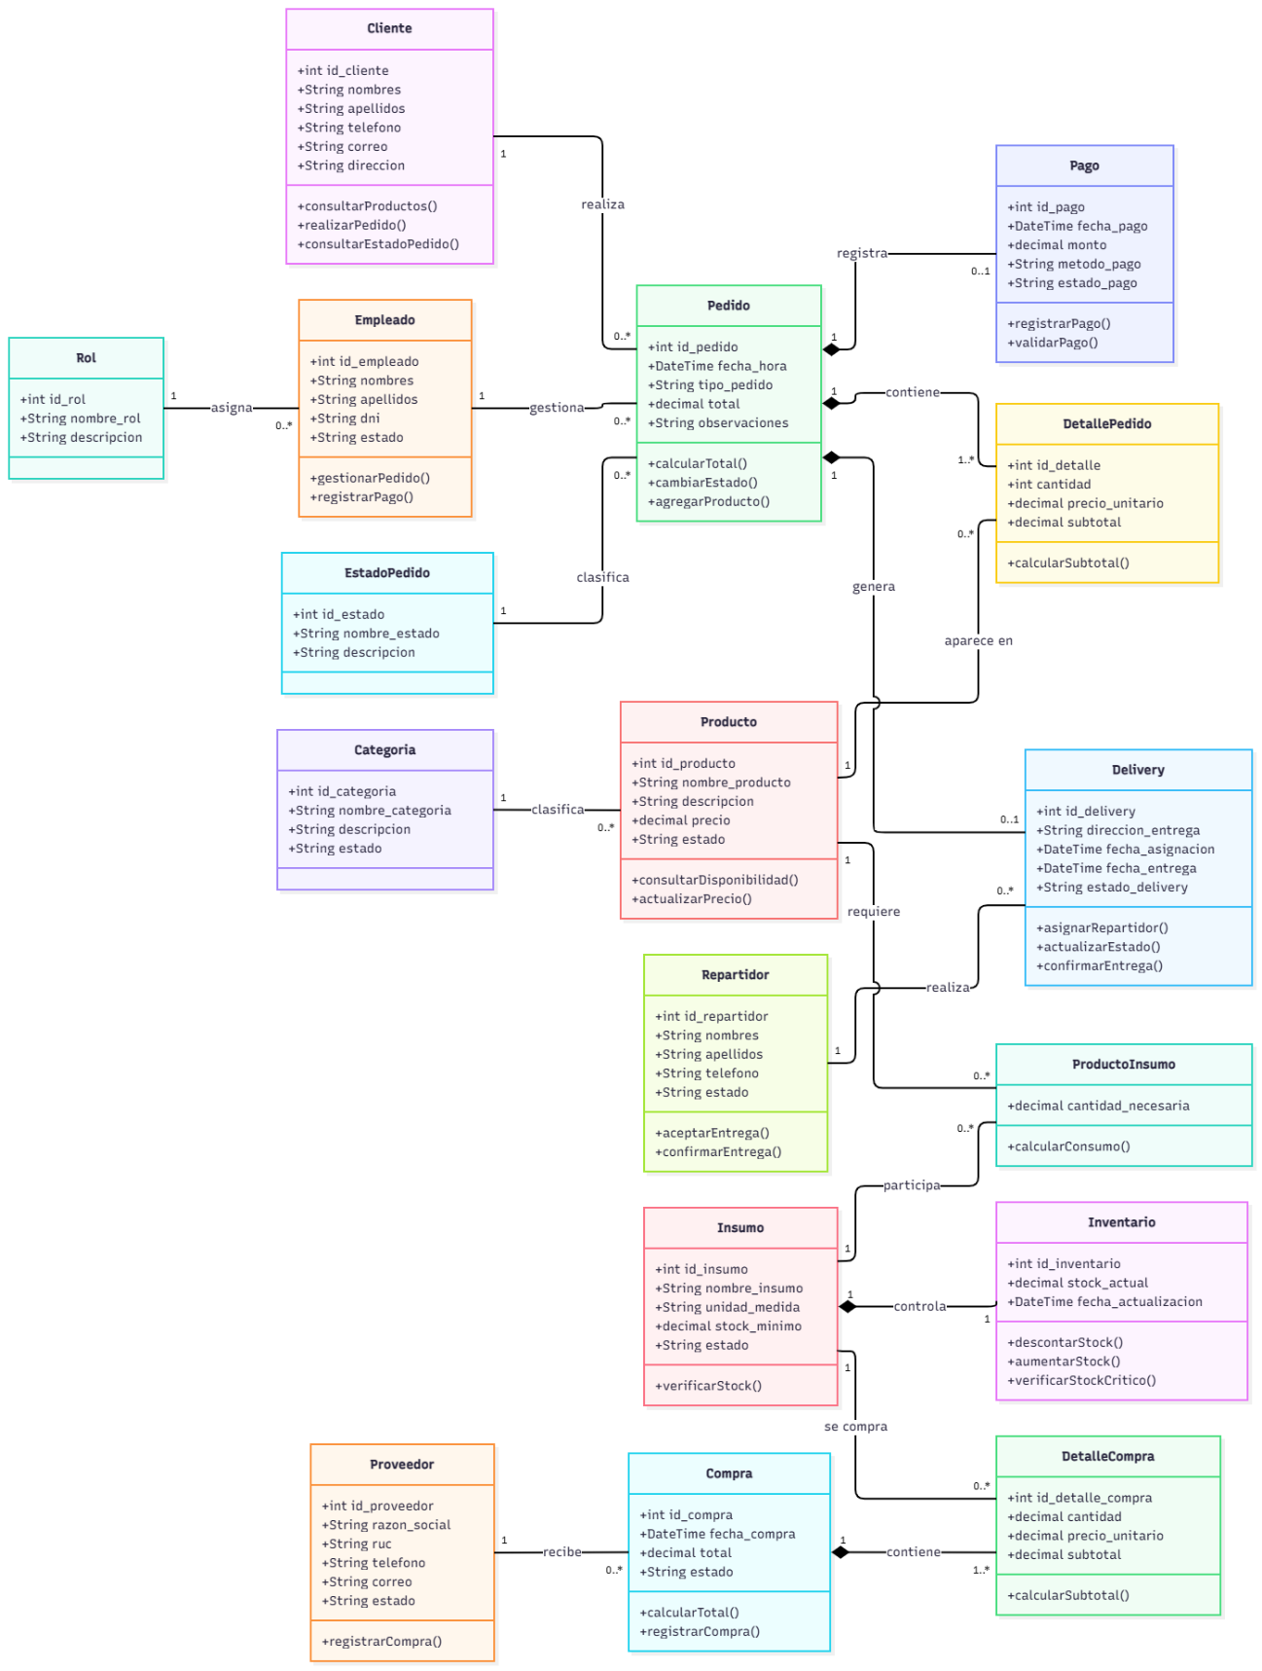
Diagrama de clases UML
Clases del sistema con sus atributos, métodos y multiplicidades
Empleado
Pago
Repartidor
- idEmpleado: int
- idPago: int
- idRepartidor: int
- nombre: String
- metodo: String
- nombre: String
- rol: String
- monto: double
- telefono: String
+ iniciarSesion(): boolean
- fecha: Date
- disponible: boolean
+ registrarPedido(): Pedido
+ procesarPago(): boolean
+ aceptarEntrega(): void
+ generarReporte(): void
+ emitirComprobante()
+ actualizarEstado(): void
0..1
1..*
1
1
*
1
1
*
Cliente
Pedido
Entrega
NOTACIÓN
*
0..1
- idCliente: int
- idPedido: int
- idEntrega: int
-
Atributo privado
- nombre: String
- fechaHora: Date
- direccion: String
+
Método público
- telefono: String
- tipoEntrega: String
- estado: String
- direccion: String
- estado: String
- horaEntrega: Date
◆
Composición
+ realizarPedido(): Pedido
- total: double
+ asignarRepartidor(): void
*
Muchos (0..n)
+ consultarEstado(): String
+ calcularTotal(): double
+ confirmarEntrega(): void
+ cambiarEstado(e: String)
1
1..*
*
*
DetallePedido
Producto
Insumo
1
*
- cantidad: int
- idProducto: int
- idInsumo: int
- precioUnit: double
- nombre: String
- stockActual: double
- subtotal: double
- precio: double
- stockMinimo: double
+ calcularSubtotal(): double
+ actualizarPrecio(p: double)
+ descontarStock(c: double)
+ verDisponibilidad(): boolean
+ verificarStockMinimo(): boolean
Notes:
El diagrama de clases traduce el modelo de datos a objetos Java. Pedido se compone de varios DetallePedido (composición). Cliente realiza pedidos; Empleado los registra (0..1, porque un pedido online no pasa por caja); Entrega une el pedido con un repartidor.

Slide 12
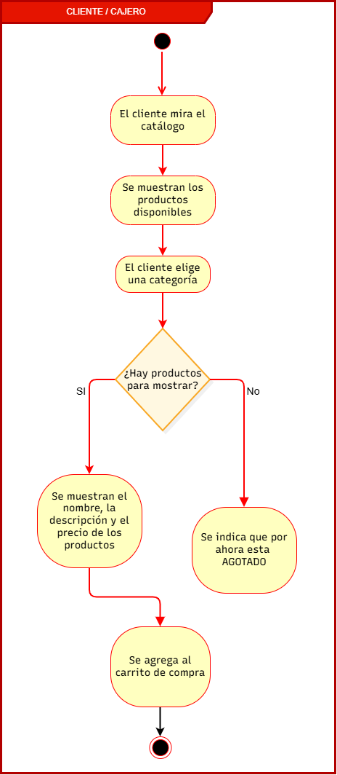
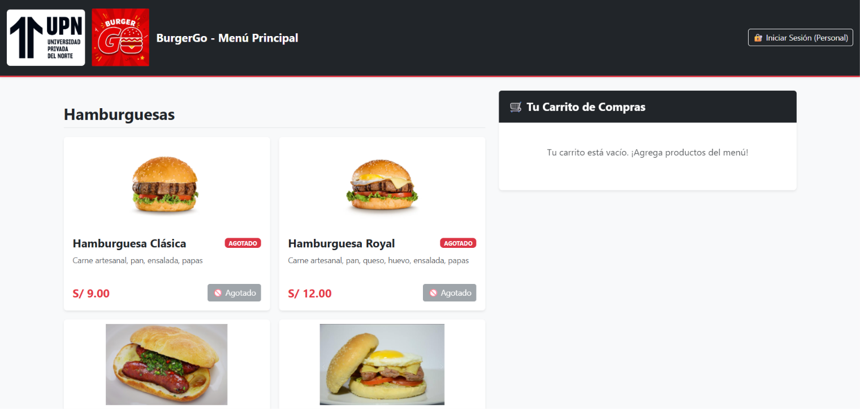
Diagrama de actividades 1: Consultar Productos
Cliente
Elige productos y tipo de entrega
Confirma el pedido
Elige método de pago
Sistema
¿Hay stock?
Calcula total y muestra resumen
Procesa el pago
¿Pago aprobado?
Registra pedido y lo envía a cocina
Sí
Sí
No
No
Notifica producto agotado
Muestra error de pago
Inicio
Fin
Actividad
Decisión
Notes:
El cliente elige productos y confirma. El sistema valida el stock; si no hay, notifica y el cliente vuelve a elegir. Si hay, calcula el total y el cliente elige el método de pago. Si el pago es aprobado, el sistema registra el pedido y lo envía a cocina; si no, muestra un error y el cliente intenta de nuevo.

Slide 13
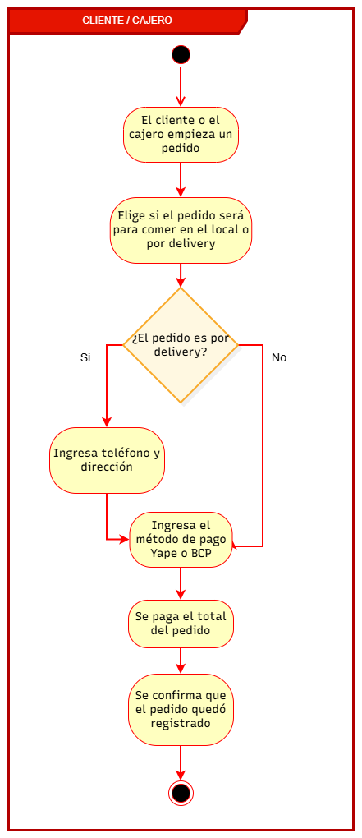
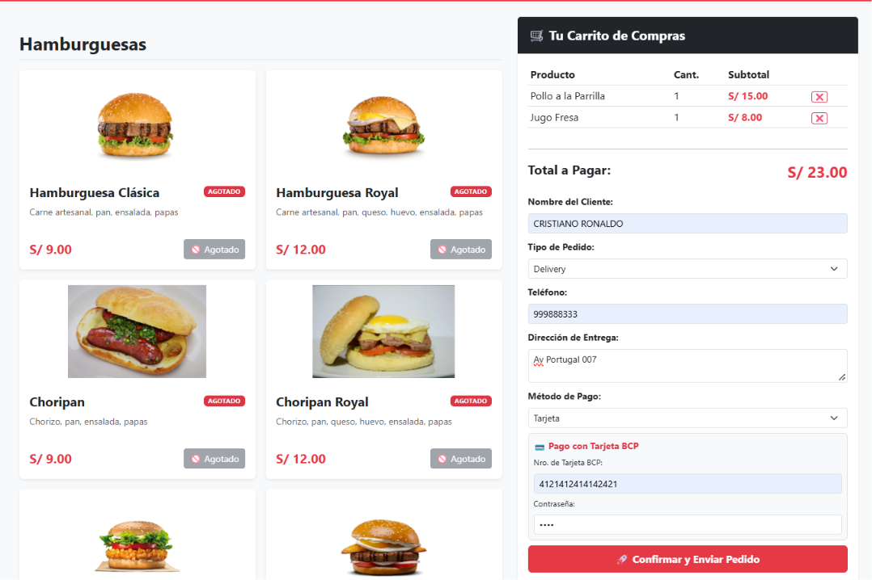
Diagrama de actividades 2: Realizar pedido
Flujo de trabajo de la cocina y actualización del inventario
Sistema
Recibe el pedido y lo muestra en cocina
Descuenta insumos y notifica pedido listo
Cocina
Marca el pedido En preparación
Prepara los productos
¿Pedido completo?
Marca el pedido como Listo
Sí
No: rehacer
Inicio
Fin
Actividad
Decisión
Notes:
El sistema recibe el pedido confirmado y lo muestra en la pantalla de cocina. Cocina lo marca En preparación, prepara los productos y verifica que esté completo. Si falta algo, lo rehace; si está correcto, lo marca como Listo. El sistema descuenta los insumos del inventario y notifica que el pedido está listo.

Slide 14
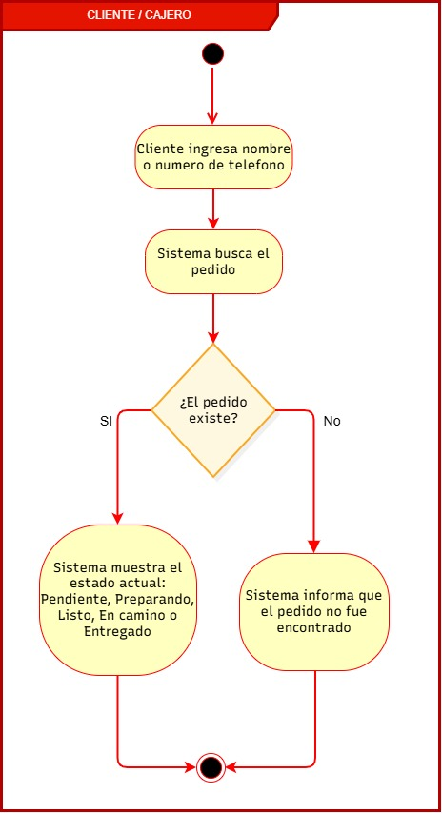
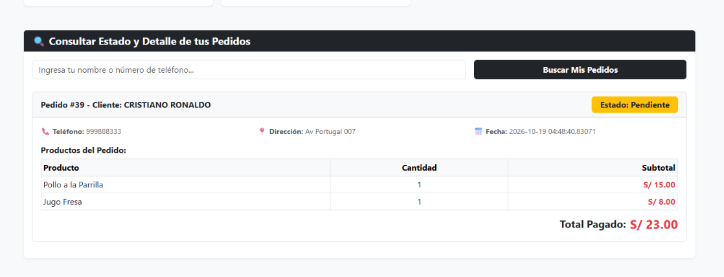
Diagrama de actividades 3: Consultar Estado de Pedido
Sistema
No: reintentar
Recibe pedido delivery listo
¿Repartidor disponible?
Asigna repartidor y le notifica
Sí
Repartidor
Acepta y recoge el pedido en local
Traslada el pedido al cliente
¿Entrega exitosa?
Confirma entrega; sistema marca Entregado
Sí
No
Registra incidencia y reintenta
Inicio
Fin
Actividad
Decisión
Notes:
Cuando un pedido delivery está listo, el sistema busca un repartidor disponible; si no hay, reintenta. Si hay, lo asigna automáticamente y le notifica. El repartidor acepta y recoge el pedido, lo traslada al cliente y confirma la entrega. Si la entrega falla, se registra la incidencia y se reintenta; si es exitosa, el sistema marca el pedido como Entregado.

Slide 15
Diagrama de actividades 4: Gestionar Pedido
Sistema
No: reintentar
Recibe pedido delivery listo
¿Repartidor disponible?
Asigna repartidor y le notifica
Sí
Repartidor
Acepta y recoge el pedido en local
Traslada el pedido al cliente
¿Entrega exitosa?
Confirma entrega; sistema marca Entregado
Sí
No
Registra incidencia y reintenta
Inicio
Fin
Actividad
Decisión
Notes:
Cuando un pedido delivery está listo, el sistema busca un repartidor disponible; si no hay, reintenta. Si hay, lo asigna automáticamente y le notifica. El repartidor acepta y recoge el pedido, lo traslada al cliente y confirma la entrega. Si la entrega falla, se registra la incidencia y se reintenta; si es exitosa, el sistema marca el pedido como Entregado.

Slide 16
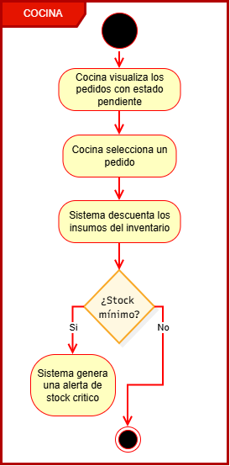
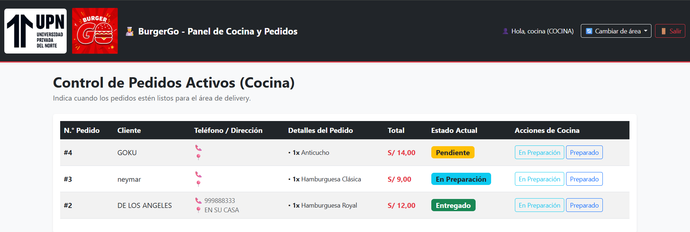
Diagrama de actividades 5: Preparar Pedido
Sistema
No: reintentar
Recibe pedido delivery listo
¿Repartidor disponible?
Asigna repartidor y le notifica
Sí
Repartidor
Acepta y recoge el pedido en local
Traslada el pedido al cliente
¿Entrega exitosa?
Confirma entrega; sistema marca Entregado
Sí
No
Registra incidencia y reintenta
Inicio
Fin
Actividad
Decisión
Notes:
Cuando un pedido delivery está listo, el sistema busca un repartidor disponible; si no hay, reintenta. Si hay, lo asigna automáticamente y le notifica. El repartidor acepta y recoge el pedido, lo traslada al cliente y confirma la entrega. Si la entrega falla, se registra la incidencia y se reintenta; si es exitosa, el sistema marca el pedido como Entregado.

Slide 17
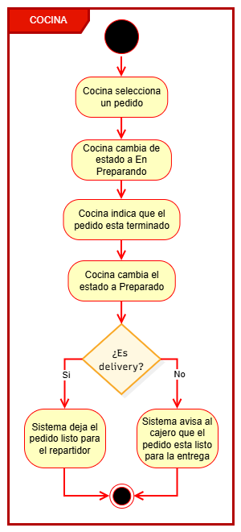
Diagrama de actividades 6: Actualizar estado de pedido
Sistema
No: reintentar
Recibe pedido delivery listo
¿Repartidor disponible?
Asigna repartidor y le notifica
Sí
Repartidor
Acepta y recoge el pedido en local
Traslada el pedido al cliente
¿Entrega exitosa?
Confirma entrega; sistema marca Entregado
Sí
No
Registra incidencia y reintenta
Inicio
Fin
Actividad
Decisión
Notes:
Cuando un pedido delivery está listo, el sistema busca un repartidor disponible; si no hay, reintenta. Si hay, lo asigna automáticamente y le notifica. El repartidor acepta y recoge el pedido, lo traslada al cliente y confirma la entrega. Si la entrega falla, se registra la incidencia y se reintenta; si es exitosa, el sistema marca el pedido como Entregado.

Slide 18
Software y tecnologías
Herramientas seleccionadas para construir el sistema
LENGUAJE DE PROGRAMACIÓN
BASE DE DATOS
JAVA
SQL Server
Lógica del negocio, interfaces de usuario y reportes
Pedidos, clientes, inventario y ventas del restaurante
Lenguaje robusto y multiplataforma
Motor relacional libre y estable
Orientado a objetos: ideal para el modelado
Transacciones seguras para pagos y stock
Amplio soporte para interfaces y reportes
Buen rendimiento con datos en tiempo real
Notes:
Justificar la elección: Java por robustez y programación orientada a objetos; PostgreSQL por ser libre, transaccional y confiable para inventario y ventas.

Slide 19
Conclusiones
1
2
3
Procesos claros
Datos consistentes
Objetivos alcanzables
Los casos de uso y los tres diagramas de actividades definen quién hace qué en el flujo completo del negocio: desde que el cliente pide hasta que el pedido se entrega.
Los modelos entidad–relación y el diagrama de clases integran pedidos, pagos, inventario y entregas en una estructura coherente, lista para implementarse en PostgreSQL y Java.
El diseño responde a los objetivos del proyecto: reducir 40% el tiempo de toma de pedido, controlar el inventario en tiempo real y automatizar el reparto del delivery.
¡Gracias por su atención!
Sistema BurgerGo
Notes:
Cerrar con las tres conclusiones: procesos claros, datos consistentes y objetivos alcanzables. Agradecer y abrir el espacio de preguntas.

